Slide 1
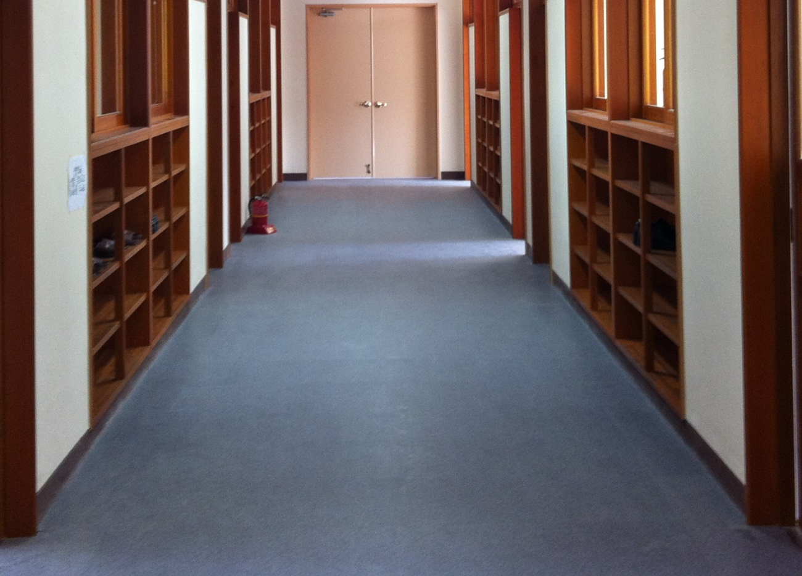
게임프로그래밍 프로젝트
당신이 잠든 사이
20120962 조용장
20131138 최동원
20141066 김다혜
20151064 김소영

Slide 2
게임배경
INDEX
게임 진행 방식
기본 줄거리
실행 화면

Slide 3


게
임 배경
√ 배경 장소
성결대학교 성결관 3층
복도 및 강의실
√ 제약 조건
다른 층은 전부 잠겨 있고
아침이 되어야 문을 열 수 있다.

Slide 4
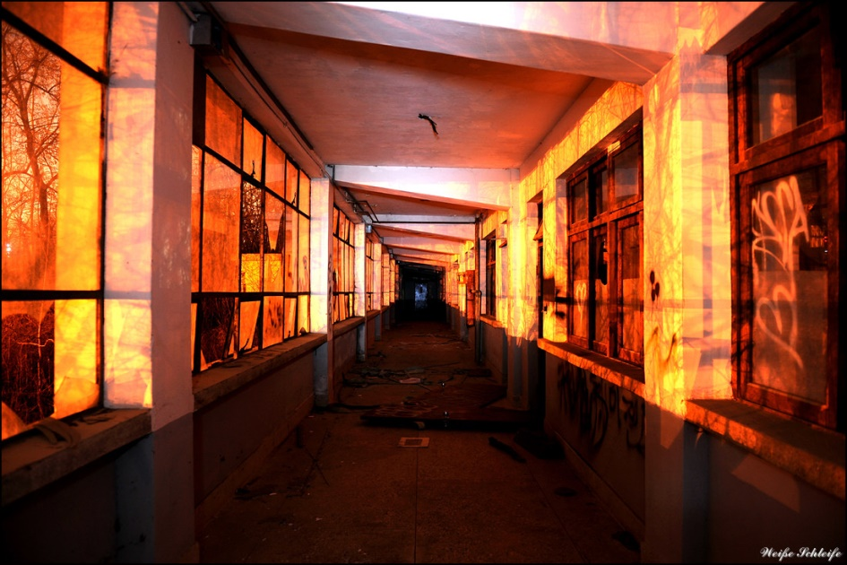


게
임 진행 방식
학교 배경
단서 및 증거
범인
Notes:
학교에서 일어나는 단서를 찾고 찾은 단서를 학교 학생들과 풀어나가며 진범을 찾는 방향으로 한다. 또한 선택지에서 생각하는 선택지에 따라 다른 결과가 나올 수 있게 한다.

Slide 5
기
본 줄거리
시험기간에 학교에서 철야를 한번도 한적이 없는 인범이는 친한 동기인 환희의 강력한 권유로 철야를 하게 되었다.
새벽 1시 쯤 너무 졸린 나머지 책상에 누워 잠을 자고 일어났는데, 옆에서 공부하던 환희가 피를 흘린 상태로 쓰러져 있는 모습이 발견된다.
1층과 2층은 철야로 인해 아침이 되기 전까지 절대 문을 열수 없고, 범인은 현재 인범이가 있는 3층에 있다는 것을 알게 된다.
인범이가 성결관 3층에 흩어져 있는 단서와 강의실 마다 있는 친구들과의 대화를 추리해 나가면서 용의자와 단서 등을 통해 진범을 발견하는 이야기.
또한 반전의 결과를 알게 되는데...!

Slide 6
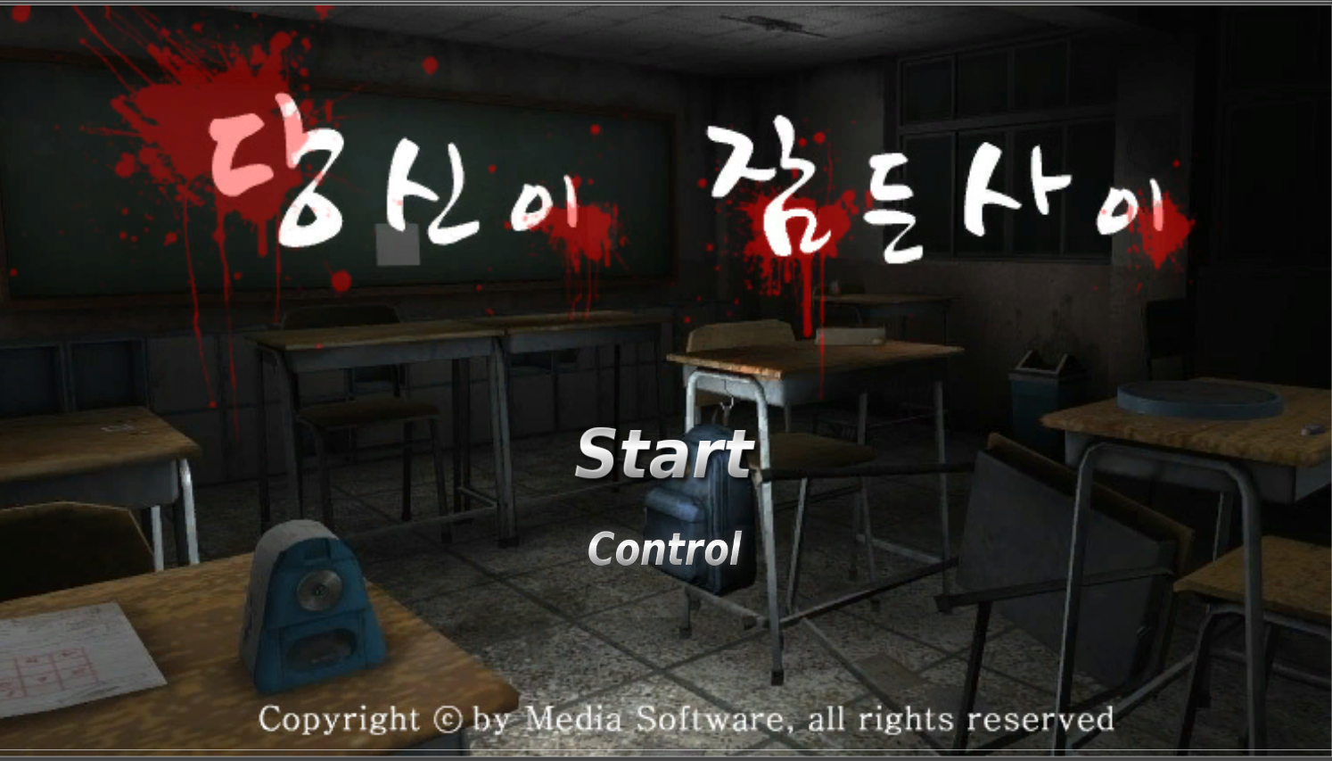
실
행 화면
처음 실행화면

Slide 7
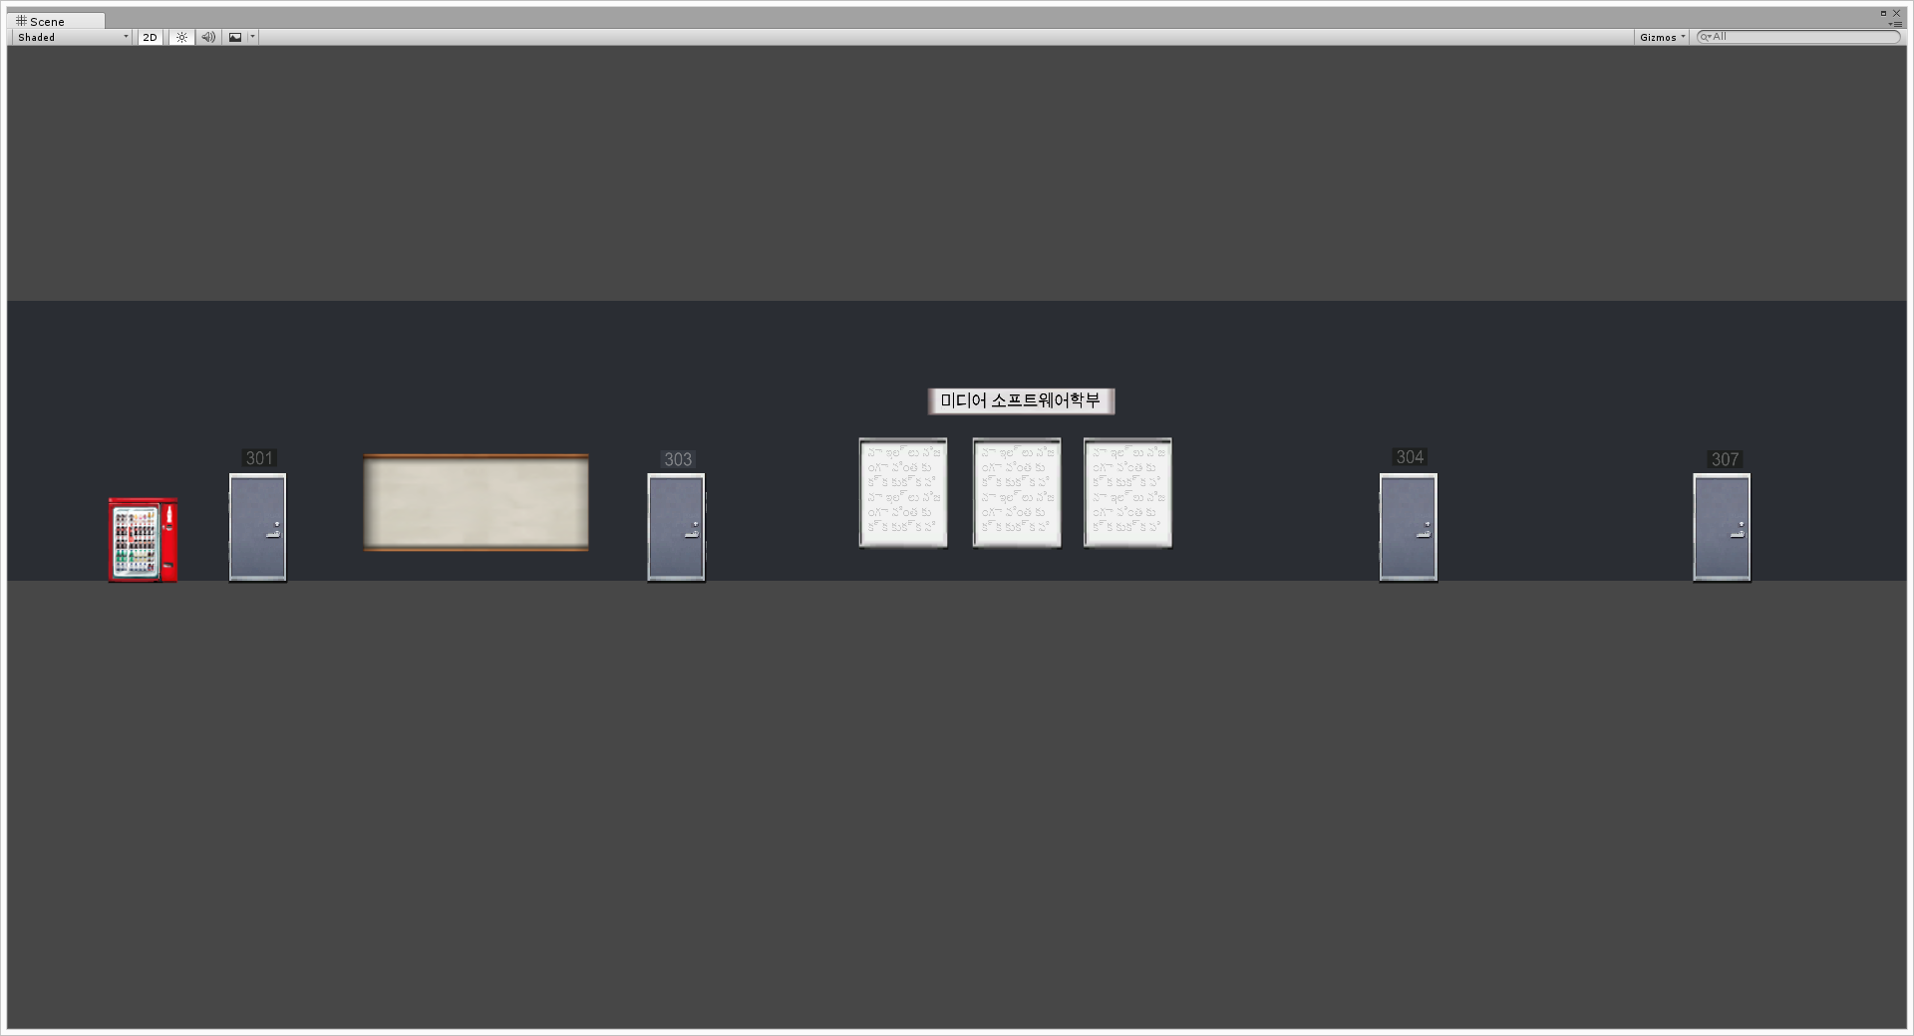
실
행 화면
복도

Slide 8
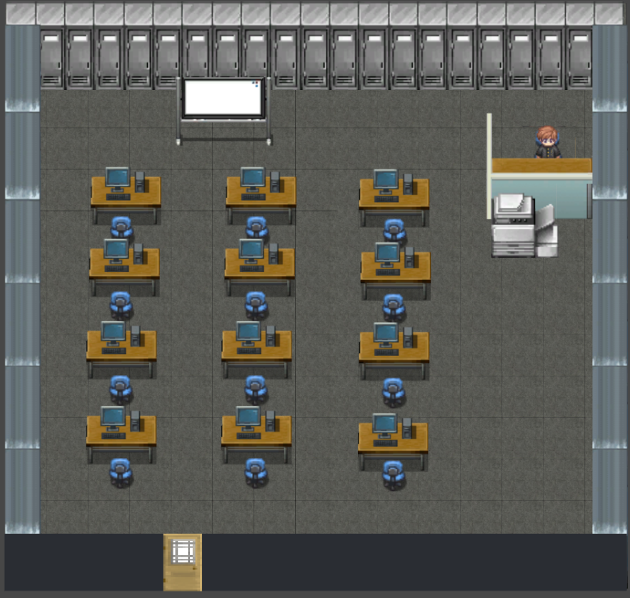
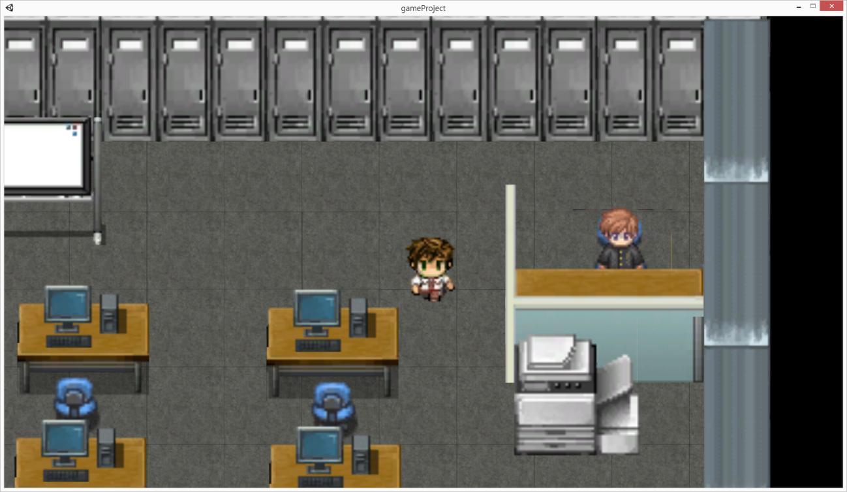
실
행 화면
301 강의실

Slide 9
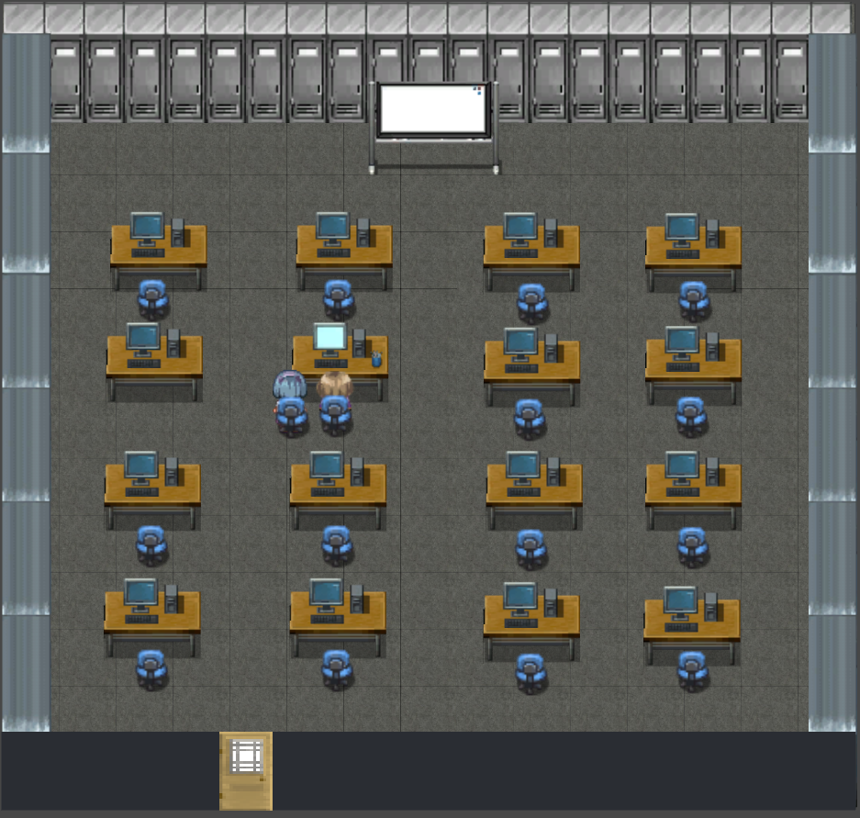
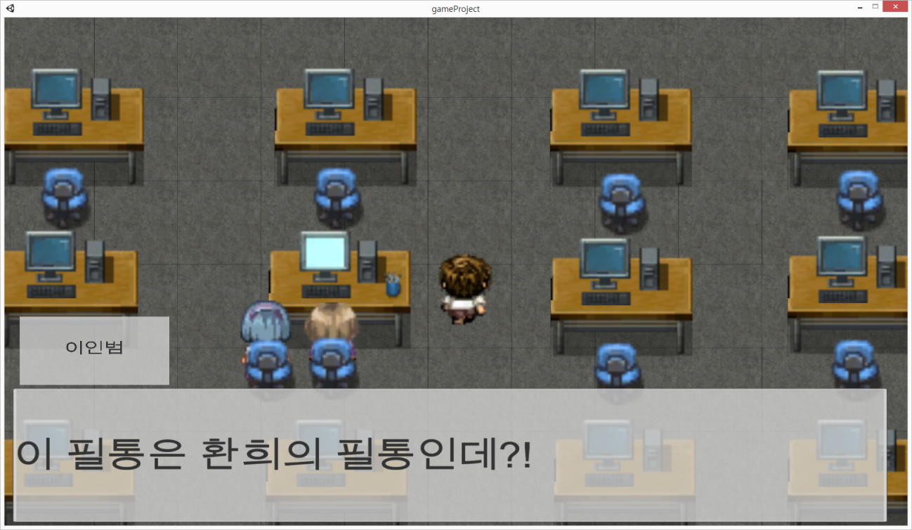
실
행 화면
304 강의실

Slide 10
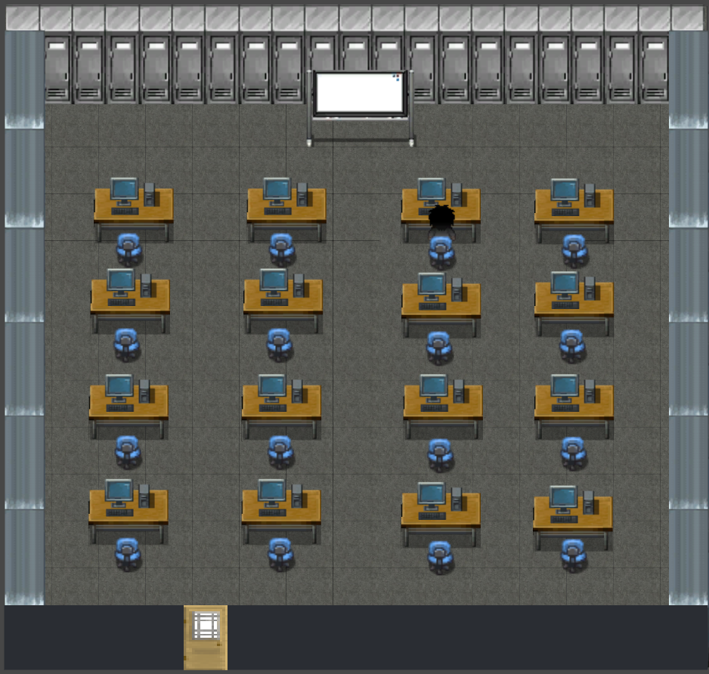
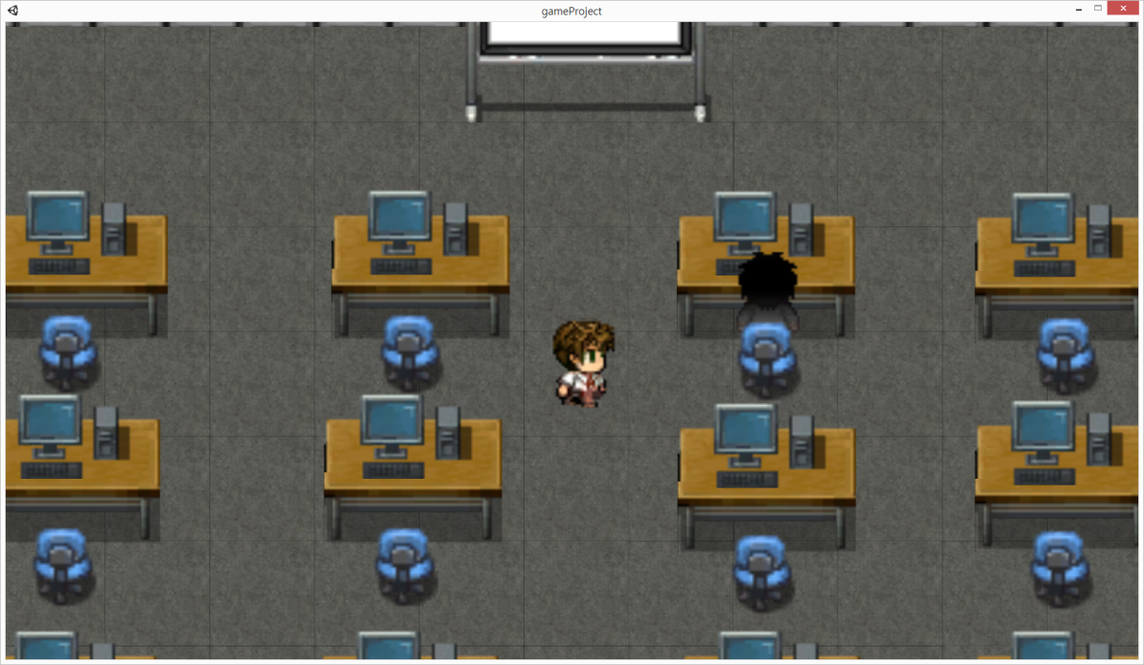
실
행 화면
307 강의실

Slide 11
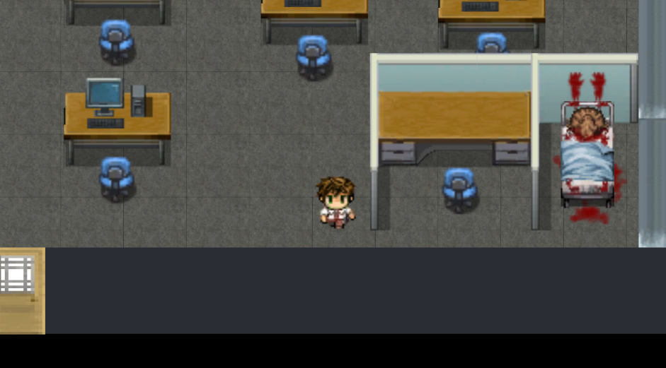
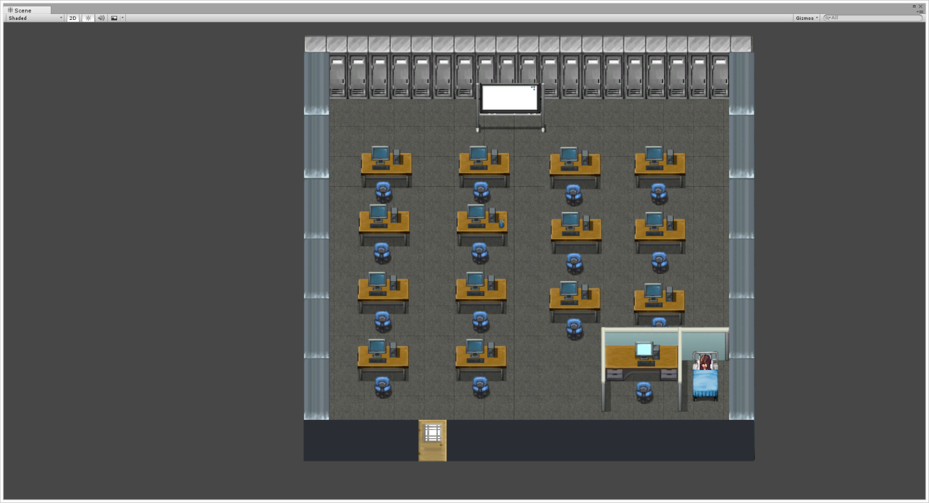
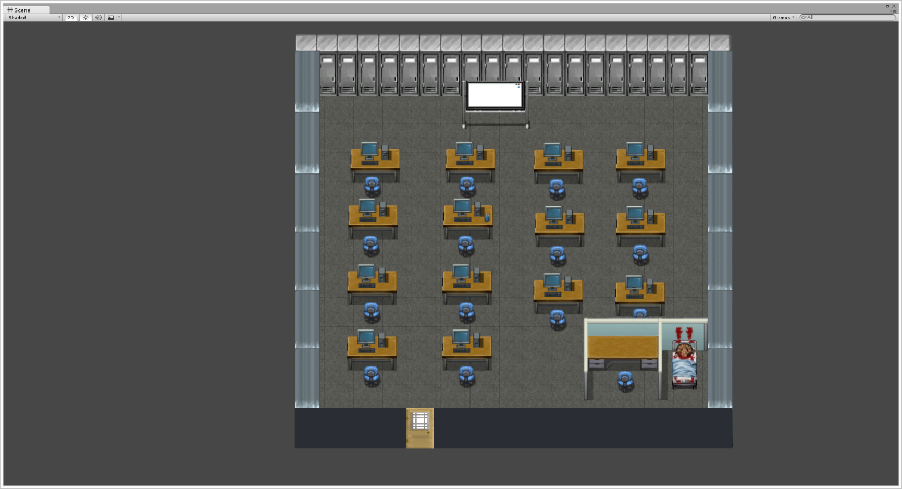
실
행 화면
303 강의실

